Slide 1
Chương 7

Slide 2
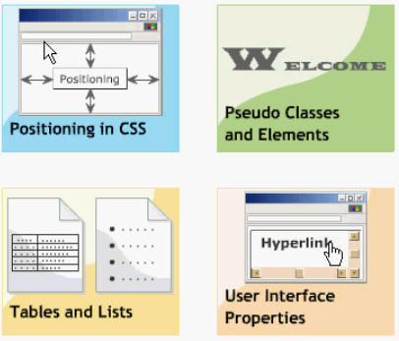
Vị trí trong CSS.
Giả lớp (pseudo class) và phần tử.
Bảng và Danh sách.
Thuộc tính giao diện người dùng.

Slide 3
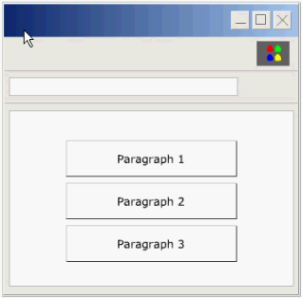
Trong CSS, có ba loại vị trí là normal, absolute, relative.
Thuộc tính position trong CSS được dùng để xác định vị trí của nội dung.
Giá trị mặc định của thuộc tính position là static, có nghĩa là nội dung trang Web được đặt theo thứ tự được chỉ ra trong tập tin mã nguồn HTML.

Slide 4
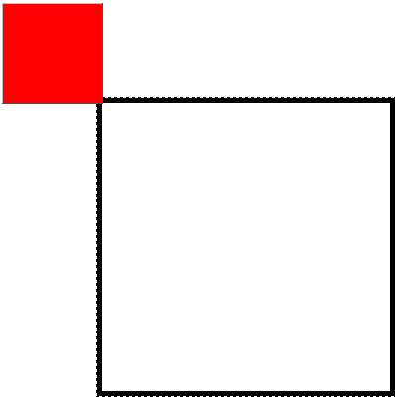
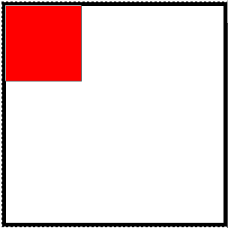
Vị trí tương đối là nội dung của phần tử luôn được định vị theo góc trên bên trái của phần tử chứa (lấy góc trên bên trái của phần tử cha làm gốc tọa độ để định vị).
Để định vị trí nội dung bên trong phần tử theo vị trí tương đối, bạn thiết lập giá trị relative cho thuộc tính position.
bottom
Hai hình minh họa dùng thuộc tính top, left và right, bottom để định vị.
Hình màu đỏ (phần tử con) lấy góc trên bên trái hình màu đen (phần tử cha chứa phần tử màu đỏ) làm gốc tọa độ để định vị.
left
right
top

Slide 5
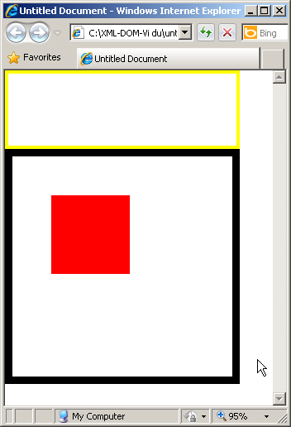
#mauvang{
width:300px;
height: 100px;
border: 5px solid yellow;
}
#mauden{
width:300px;
height: 300px;
border: 10px solid black;
}
#hopmaudo{
position: relative;
top: 50px;
left: 50px;
width:100px;
height: 100px;
border: 1px solid red; background:red;
}
<div id="mauvang"> </div>
<div id="mauden">
<div id=“hopmaudo"> </div>
</div>
top: 50px
left: 50px

Slide 6
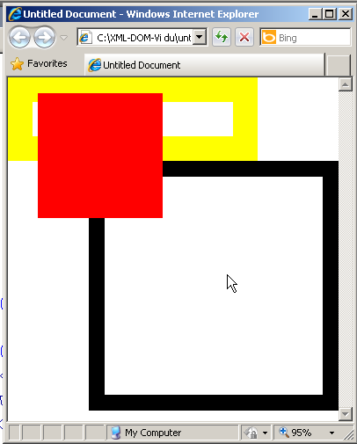
#mauvang{
width:300px;
height: 100px;
border: 30px solid yellow;
}
#mauden{
width:300px;
height: 300px;
border: 10px solid black;
}
#hopmaudo{
position: relative;
right: 80px;
bottom: 100px;
width:150px;
height: 150px;
border: 1px solid red; background:red;
}
bottom: 100px
<div id="mauvang"> </div>
<div id="mauden">
<div id=“hopmaudo"> </div>
</div>
right:80px

Slide 7
Để định vị trí cho nội dung bên trong phần tử là vị trí tuyệt đối, thiết lập giá trị absolute cho thuộc tính position.
Vị trí tuyệt đối thay đổi vị trí xuất hiện nội dung của phần tử theo cửa sổ trình duyệt (phần tử BODY).
left
right
top
top
Các góc của phần tử con định vị theo các góc phần tử cha.
bottom
bottom
left
right

Slide 8
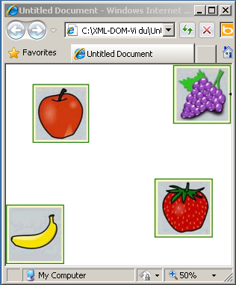
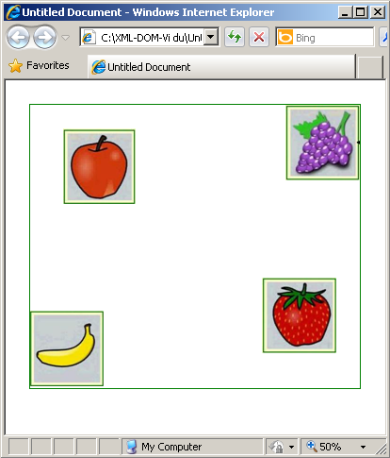
Ví dụ
<body>
<div id=“container” style=“width=300px; height=300px; boder:2px green solid;">
<div id="logo1"><img src="HINHANH/1.JPG"></div>
<div id="logo2"><img src="HINHANH/2.JPG"></div>
<div id="logo3"><img src="HINHANH/3.JPG"></div>
<div id="logo4"><img src="HINHANH/4.JPG"></div>
</div>
</body>
#logo2 {
position:absolute;
top:0px;
right:0px;
}
#logo1 {
position:absolute;
top:50px;
left:70px;
}
#logo4 {
position:absolute;
bottom:70px;
right:50px;
}
#logo3 {
position:absolute;
bottom:0px;
left:0px;
}
Notes:
Phần tử div có id=“container” là phần tử cha chứa các phần tử div con có id là logo1, logo2, logo3, logo4. Nếu thuộc tính position của phần tử cha không là relative thì khi các phần tử con định vị tuyệt đối(position:absolute) sẽ định vị theo phần tử BODY (theo cửa sổ trình duyệt).
Ngược lại nếu phần tử cha có position:relative, thì tất cả phần tử con (có id logo1, logo2, logo3, logo4) sẽ định vị theo phần tử cha. Xem hình bên
<body>
<div id=“container” style=“width=300px; height=300px; boder:2px green solid; position:ralative">
<div id="logo1"><img src="HINHANH/1.JPG"></div>
<div id="logo2"><img src="HINHANH/2.JPG"></div>
<div id="logo3"><img src="HINHANH/3.JPG"></div>
<div id="logo4"><img src="HINHANH/4.JPG"></div>
</div>
</body>

Slide 9
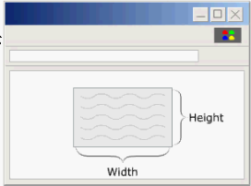
Thuộc tính width, height

Slide 10
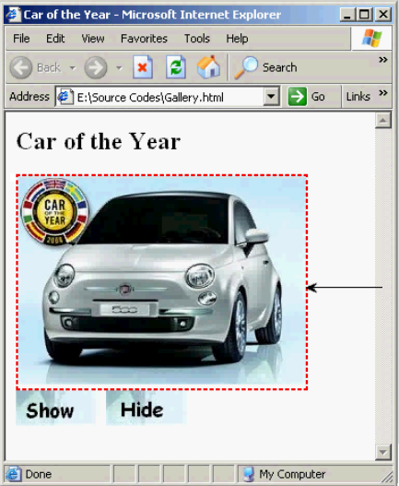
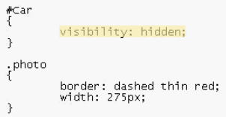
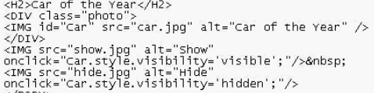
Thuộc tính visibility dùng để xác định nội dung bên trong phần tử bị ẩn đi hay hiển thị ra. Giá trị cho thuộc tính:
  Hidden: ẩn
  Visible: hiện

Slide 11
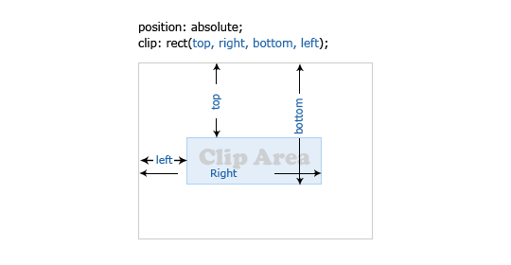
Thuộc tính clip sử dụng khi muốn cắt lấy một phần nội dung của phần tử để hiển thị trên trang Web.

Slide 12
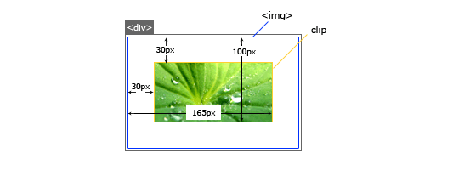
Minh họa thuộc tính clip
  Cắt một phần ảnh theo hình chữ nhật để hiển thị
vùng được cắt để hiển thị
.clip {
position: relative;
height: 130px;
width: 200px;
border: solid 1px #ccc;
}
.clip img {
position: absolute;
clip: rect(30px, 165px, 100px, 30px);
}
vùng không hiển thị

Slide 13
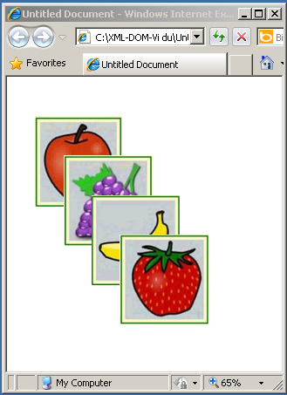

Thuộc tính z-index giúp bạn có thể đặt nội dung của phần tử này chồng lên trên nội dung của phần tử khác.
Thiết lập cho thuộc tính z-index một số nguyên để chỉ ra thứ tự khi xếp chồng.
  Giá trị dương, xếp chồng nội dung phần
  tử này lên trên phần tử khác.
  Giá trị âm, xếp nội dung phần
  tử này dưới phần tử khác.

Slide 14
Ví dụ
#logo1 {
position:absolute;
top:70px;
left:50px;
z-index:1;
}
#logo3 {
position:absolute;
top:210px;
left:150px;
z-index:3;
}
#logo2 {
position:absolute;
top:140px;
left:100px;
z-index:2;
}
#logo4 {
position:absolute;
top:280px;
left:200px;
z-index:4;
}

Slide 15
Thuộc tính display cho phép xác định nội dung của phần tử sẽ được hiện thị như thế nào, có chứa ngắt dòng (line-break) hay không.
Bảng giá trị cho thuộc tính
Giá trị | Mô tả
none | Nội dung phần tử không được hiển thị
block | Nội dung phần tử được hiển thị với một ngắt dòng phía trước và sau nó
inline | Nội dung phần tử được hiển thị không có ngắt dòng phía trước và sau nó

Slide 16
Giả lớp được áp dụng để tạo style khác biệt tới phần tử khi một sự kiện nào đó xảy ra. Ví dụ tạo hiệu ứng RollOver cho các đường liên kết.
Cú pháp khai báo giả lớp:
Bảng liệt kê trạng thái khác nhau của một phần tử
Tên_bộ_chọn:trạng_thái {thuộc_tính:giá_trị; }
Trạng thái | Mô tả
active | Định nghĩa một style khác cho phần tử đã được người dùng kích hoạt.
hover | Định nghĩa một style khác cho phần tử khi con trỏ chuột di qua nó.
link | Định nghĩa style cho liên kết chưa được viếng thăm.
visited | Định nghĩa style cho liên kết đã được viếng thăm.

Slide 17

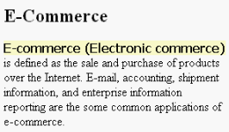
Pseudo Elements cho phép bạn áp dụng linh hoạt các style cho một phần của nội dung mà không cần phải thêm markup vào code. (ví dụ như: Kí tự đầu đoạn, dòng đầu đoạn,…)
Pseudo Elements | Mô tả
p:first-letter | Định nghĩa một style cho kí tự đầu tiên trong phần tử p.
p:first-line | Định nghĩa một style cho dòng đầu tiên trong phần tử p.
X:first-child | Định nghĩa một style cho phần tử con đầu tiên nằm trong phần tử X.

Slide 18
Thuộc tính table cho phép bạn xác định cấu trúc và trình bày bảng. Cấu trúc của bảng bao gồm nhiều thuộc tính như khoảng cách giữa các dòng và các cột, khoảng cách đường viền …vv
Thuộc tính | Mô tả | Giá trị
table-layout | Xác định cách hiển thị dòng, cột, ô của bảng. | + auto + fixed
border-collapse | Xác định đường biên của bảng là viền đơn hay viền tách biệt như lúc mặc định ban đầu. | + collapse: viền đơn + separate: viền tách biệt

Slide 19
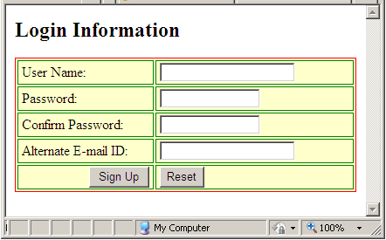
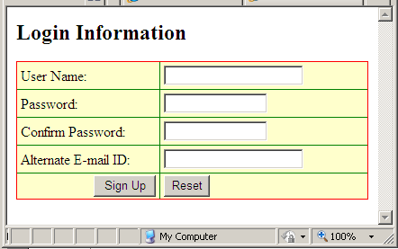
TABLE{
border:1px solid red;
background-color:#FFFFCC;
border-collapse:separate;
table-layout:fixed;
}
TD{
border:1px solid green;
padding-left:4px;
padding-right:4px;
}
TABLE{
border:1px solid red;
background-color:#FFFFCC;
border-collapse:collapse;
table-layout:fixed;
}
TD{
border:1px solid green;
padding-left:4px;
padding-right:4px;
}

Slide 20
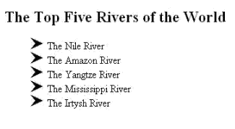

Thuộc tính list cho phép áp dụng các style khác nhau cho danh sách liệt kê (list). CSS cung cấp tùy chọn để có thể định dạng bullet ở phần đầu mỗi mục liệt kê.
Thuộc tính | Mô tả
list-style-image | Chỉ ra một ảnh nhỏ làm bullet phần đầu mỗi mục liệt kê
list-style-position | Chỉ ra vị trí của bullet
list-style-type | Chỉ ra kiểu bullet

Slide 21
Thuộc tính scrollbar
Thuộc tính cursor
Thuộc tính zoom

Slide 22
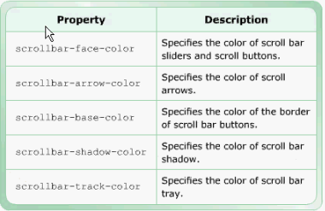
Dùng thuộc tính scrollbar của CSS, bạn có thể tùy biến hình thức của thanh cuộn.
Thuộc tính scrollbar không có trong CSS 2.0, nhưng vẫn được hỗ trợ bởi trình duyệt Internet Explorer từ phiên bản 5.5 trở về sau này.

Slide 23
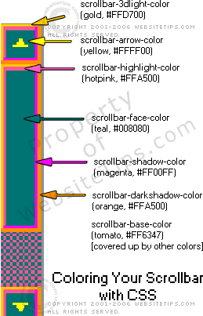
Body
{
scrollbar-3dlight-color:#ffd700;
scrollbar-arrow-color:#ff0;
scrollbar-base-color:#ff6347;
scrollbar-darkshadow-color:#ffa500;
scrollbar-face-color:#008080;
scrollbar-highlight-color:#ff69b4;
scrollbar-shadow-color:#f0f
}

Slide 24

Thuộc tính cursor cho phép thay đổi hình thức con trỏ khi di chuột qua nội dung phần tử.
Bảng giá trị cho thuộc tính
Giá trị | Mô tả
crosshair
hand
help
text
move
wait
Giá trị | Mô tả
ne-resize
nw-resize
s-resize
e-resize

Slide 25
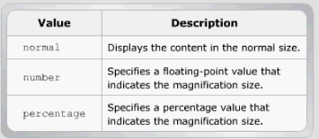
Thuộc tính zoom cho phép phóng to nội dung khi hiển thị trên trang web.

Slide 26
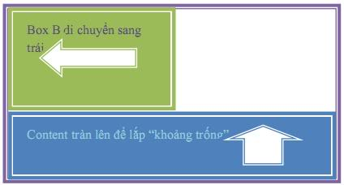
Float (theo như nghĩa tiếng Việt là thả trôi) là một thuộc tính CSS dùng để cố định một thành phần web về bên trái hay bên phải không gian bao quanh nó.
Đây là một thuộc tính rất cần thiết khi dàn trang (như tạo các trang web 2 column layout hay 3 column layout), hiển thị văn bản thành cột.
Thuộc tính float có 3 giá trị:
  Left: Cố định phần tử về bên trái.
  Right: Cố định phần tử về bên phải.
  None: Bình thường.

Slide 27
Đi cùng với thuộc tính float, trong CSS còn có một thuộc tính là clear.
Là một thuộc tính thường được gán vào các phần tử liên quan tới phần tử đã được float để quyết định hướng xử sự của phần tử này.
Thuộc tính clear có 4 thuộc tính: left (tràn bên trái), right (tràn bên phải), both (không tràn) và none.
Notes:
Ở ví dụ trên, khi chúng ta float tấm ảnh qua trái thì mặc nhiên văn bản sẽ được tràn lên để lắp vào chỗ trống. Nhưng khi chúng ta đặt vào văn bản thuộc tính clear thì chúng ta có quyền quyết định xem phần văn bản đó có được tràn lên hay không.

